Slide 1


KERJA DAN ENERGI
Fisika Dasar I
www.its.ac.id
INSTITUT TEKNOLOGI SEPULUH NOPEMBER, Surabaya - Indonesia

Slide 2
BAB IV KERJA DAN ENERGI
Kerja oleh Gaya Konstan
Kerja oleh Gaya Berubah
Hubungan Kerja Dengan Energi
Daya
Pusat Massa
Fisika Dasar I
Kerja dan Energi

Slide 3
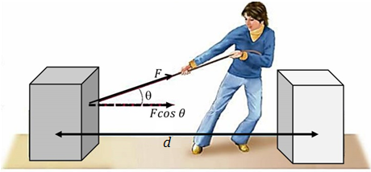
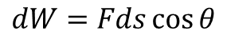
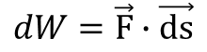
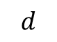
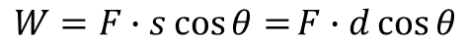
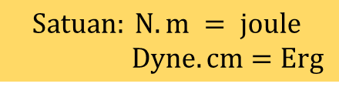
KERJA GAYA KONSTAN
Contoh 4.1
Sebuah balok dengan massa 10 kg dinaikkan dengan besar gaya P sejajar bidang miring dari dasar sampai puncak sejauh 5 m dan posisi puncak terletak 3 m dari dasar. Andaikan permukaan bidang tanpa gesekan, berapakah kerja yang harus dilakukan oleh gaya P untuk mendorong balok ke atas dengan kelajuan konstan?
$$dW=\vec{F}∙\vec{ds}$$
$$dW=Fds\cos{θ}$$
$$W=F∙s\cos{θ=}F∙d\cos{θ}$$
$$d$$
Gaya yang diperhitungkan adalah gaya yang sejajar bidang pergeseran
$$Satuan: N.m = joule$$
$$Dyne.cm=Erg$$
www.its.ac.id
INSTITUT TEKNOLOGI SEPULUH NOPEMBER, Surabaya - Indonesia

Slide 4
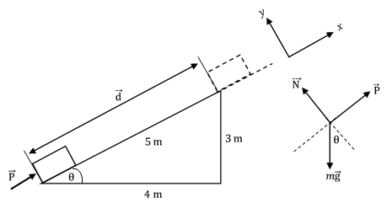
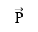
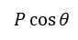
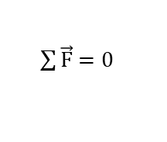
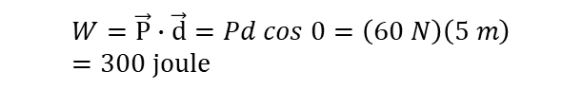
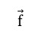

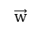

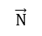
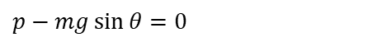
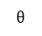
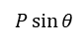
Penyelesaian
Bila balok diangkat sampai ke puncak tanpa melalui bidang miring, kerja yang dilakukan adalah:
W = mgh
= (10kg)(10 m/s²)(3 m) = 300 J
Contoh 4.2
Seorang anak menarik balok dengan sudut 45⁰ terhadap bidang horisontal sejauh 100 m dengan kelajuan konstan. Berapakah kerja yang dilakukan anak terhadap balok bila koefisien gesekan kinetis 0,2 dan massa balok 50 kg
Karena benda bergerak dengan kelajuan konstan, maka percepatan benda sama dengan nol, sehingga dari diagram gaya-gaya diperoleh
Penyelesaian:
$\sum{\vec{F}=0}$
Diagram gaya pada balok
$p−mg\sin{θ=0}$
$$p=mg\sin{θ=}\left(10kg\right)\left(10m/s2\right)\frac{3}{5}$$
$$\vec{N}$$
$$P\sin{θ}$$
$$\vec{P}$$
$$p=60 N$$
$$\vec{f}$$
$$θ$$
$$P\cos{θ}$$
Kerja yang dilakukan oleh gaya P adalah
$$W=\vec{P}∙\vec{d}=Pd cos 0=\left(60 N\right)\left(5 m\right)=300 joule$$
$$\vec{w}$$
www.its.ac.id
INSTITUT TEKNOLOGI SEPULUH NOPEMBER, Surabaya - Indonesia

Slide 5
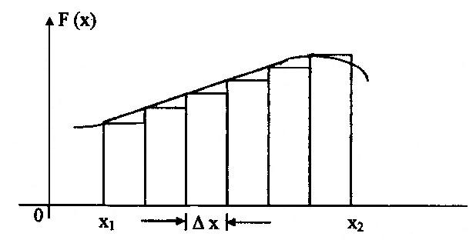
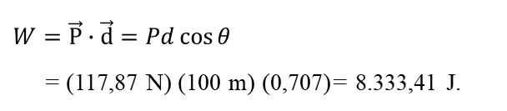
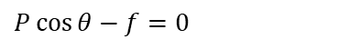
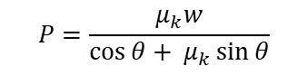
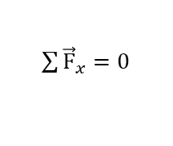
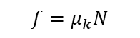

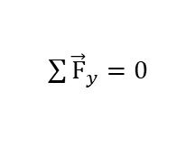
Usaha oleh Gaya yang Berubah
$\sum{{\vec{F}}_{x}=0}$
$P\cos{θ}−f=0$
dan
Andaikan gaya berubah terhadap posisi F(x) dan arah gaya searah dengan arah gerak x, maka kerja yang dilakukan oleh gaya berubah ini dari x₁ sampai x₂ ditunjukkan pada Gambar
$\sum{{\vec{F}}_{y}=0}$
$$P sin θ+N−W=0$$
Hubungan antara gaya gesek f dan gaya normal N adalah
$$f=μ_{k}N$$
$$P=\frac{μ_{k}w}{\cos{θ}+ μ_{k}\sin{θ}}$$
Kerja yang dilakukan oleh anak
Jika pergeseran x dibagi menjadi sejumlah interval kecil Δx yang sama, maka gaya F selama pergeseran yang kecil (Δx) dari x₁ sampai x₁ + Δx₁ hampir mempunyai harga yang konstan dan kerja yang dilakukan adalah
ΔW₁ = F₁Δx₁
$$W=\vec{P}∙\vec{d}=Pd\cos{θ}$$
= (117,87 N) (100 m) (0,707)= 8.333,41 J.
www.its.ac.id
INSTITUT TEKNOLOGI SEPULUH NOPEMBER, Surabaya - Indonesia

Slide 6
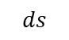
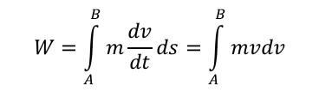
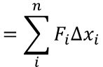
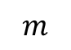
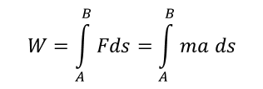
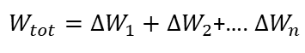

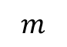
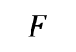
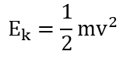
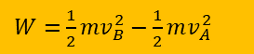
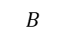
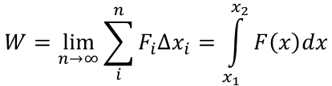
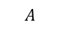
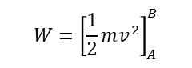
Usaha dan Energi Kinetik
dengan F₁ adalah besarnya gaya pada x₁
Secara keseluruhan kerja total (W) yang dilakukan F selama pergeseran dari x₁ hingga x₂ merupakan jumlahan dari masing-masing kerja dalam interval Δx_{i,} sehingga total usaha dapat dituliskan
Energi Kinetik (E_{K})
Keadaan sederhana diandaikan resultan gaya F konstan baik besar maupun arah. Gaya ini bekerja pada partikel dengan massa m, akan menghasilkan percepatan yang konstan a. Jika kecepatan dari partikel itu v, maka energi kinetiknya adalah
$W_{tot}=∆W_{1}+∆W_{2}$+…. $∆W_{n}$
$$=\sum_{i}^{n}{F_{i}∆x_{i}}$$
$$E_{k}=\frac{1}{2}mv^{2}$$
$$F$$
bila interval Δx mendekati nol dan jumlah interval banyaknya tak terhingga
$$m$$
$$m$$
$$W=\lim_{n→∞}{\sum_{i}^{n}{F_{i}∆x_{i}=\int_{x_{1}}^{x_{2}}{F\left(x\right)dx}}}$$
$$A$$
$$ds$$
$$B$$
Dari gambar dapat kita hitung usaha oleh gaya F adalah
$$W=\int_{A}^{B}{Fds=\int_{A}^{B}{ma ds}}$$
$$W={\left[\frac{1}{2}mv^{2}\right]}_{A}^{B}$$
dengan n = jumlah interval
$$W=\int_{A}^{B}{m\frac{dv}{dt}ds=\int_{A}^{B}{mvdv}}$$
$W=$ $\frac{1}{2}mv_{B}^{2}−\frac{1}{2}mv_{A}^{2}$
$W=$ $∆E_{k}$
www.its.ac.id
INSTITUT TEKNOLOGI SEPULUH NOPEMBER, Surabaya - Indonesia

Slide 7
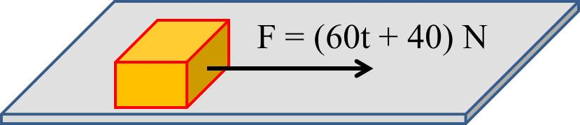
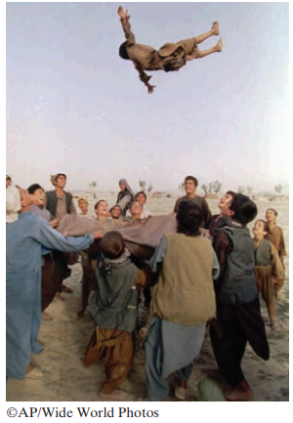
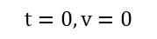
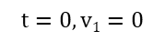
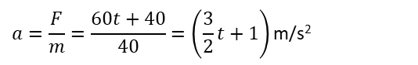
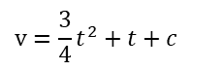

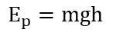
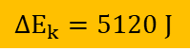
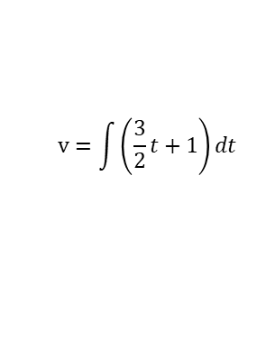
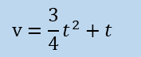
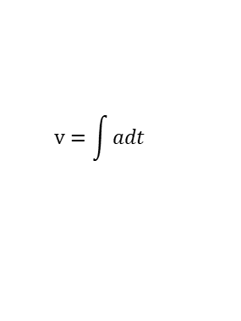
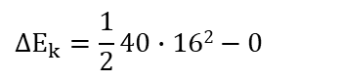





Usaha dan Energi Potensial
Contoh 4.3
$$∆E_{k}=\frac{1}{2}mv_{2}^{2}−\frac{1}{2}mv_{1}^{2}$$
Sebuah balok massanya 40 kg, mula-mula diam di atas permukaan mendatar tanpa gesekan. Jika pada balok diberi gaya mendatar yang berubah sebagai fungsi waktu F = 60t + 40 (F dalam newton dan t dalam sekon), berapakah perubahan energi kinetik dari balok tersebut setelah 4 sekon.
$$∆E_{k}=\frac{1}{2}40∙162−0$$
$$∆E_{k}=5120 J$$
Penyelesaian
Energi Potensial (E_{p})
$$a=\frac{F}{m}=\frac{60t+40}{40}=\left(\frac{3}{2}t+1\right)\text{m}\text{/}\text{s}\text{2}$$
Energi yang dimiliki sebuah benda karena berada pada ketinggian tertentu, secara matematis dituliskan:
$$a=\frac{dv}{dt}$$
$$v=\int{adt}$$
$$E_{p}=mgh$$
Dengan:
$$v=\int{\left(\frac{3}{2}t+1\right)dt}$$
$$v=\frac{3}{4}t^{2}+t+c$$
$$m=massa \left(kg\right)$$
$$g=percepatan gravitasi \left(\frac{m}{s2}\right)$$
$$h=ketinggian (m)$$
$$t=0, v=0$$
$$c=0$$
$$v=\frac{3}{4}t^{2}+t$$
$$t=4,$$
$$v2=\frac{3}{4}4^{2}+4=16 m/s2$$
$$t=0,v1=0$$
www.its.ac.id
INSTITUT TEKNOLOGI SEPULUH NOPEMBER, Surabaya - Indonesia

Slide 8



























Usaha oleh Gaya Konservatif
Benda 1
$$m$$
$$W1=F.S$$
Terdapat tiga benda dengan massa yang sama dan berada pada ketinggian yang sama seperti pada gambar
$$mg$$
$$W1=mgh$$
$$h$$
$$m$$
$$m$$
$$h$$
$$s$$
Benda 2
$$h$$
θ
$$m$$
$$W2=F.S$$
$$(1)$$
$$(2)$$
$mg \sin{θ}$
$$B$$
$$mg$$
$$h$$
$$s$$
$$W2=mg\sin{θ}.S$$
θ
$$W2=mg\frac{h}{s}s$$
$$(2)$$
$$A$$
$$m$$
Berapakah usaha yang dilakukan oleh gaya garvitasi pada masing-masing benda?
$$W2=mgh$$
$$h$$
$$C$$
$$(3)$$
www.its.ac.id
INSTITUT TEKNOLOGI SEPULUH NOPEMBER, Surabaya - Indonesia

Slide 9

















Benda 3
$$B$$
$$WAC=W3=WAB+WBC$$
$$gaya konservatif\left(Fk\right)=−Gradien EP$$
$$W3=−mgSAB+mgSBC$$
$$Fk=−\frac{∆EP}{∆s}$$
$$A$$
$$m$$
$$W3=−mgSAB+mg\left(h+SAB\right)$$
$$mg$$
$$W3=−mgSAB+mgh+mgSAB$$
$Fk∆s=−$ $∆EP$
$$h$$
$$W3=mgh$$
$$C$$
$Wk=−$ $∆EP$
$$(3)$$
Dari ketiga benda tersebut ternyata menghasilkan usaha yang sama meskipun lintasan berbeda. Hal ini erjadi karena pada benda tersebut yang bekerja adalah gaya konservatif
Contoh
Usaha pada benda 1,2,dan 3 dapat juga kita hitung dengan cara:
Misal kita ambil untuk benda 3
Jadi gaya konservatif adalah gaya yang menghasilkan kerja tidak bergantung pada lintasan
$Wk=−$ $∆EP$
$$Wk=−\left(EPC−EPA\right)$$
Contoh gaya konservatif :
Gaya Gravitasi, Gaya Pegas, Gaya Coulomb, Gaya Magnet
$$Wk=−\left(0−mgh\right)$$
$$Wk=mgh$$
www.its.ac.id
INSTITUT TEKNOLOGI SEPULUH NOPEMBER, Surabaya - Indonesia

Slide 10















Usaha oleh Gaya Non Konservatif
Jika tidak ada gaya non konsevatif maka :
$$Wnk=0$$
Misal sebuah benda bekerja gaya konservatif dan gaya non konservatif maka:
$$0=E_{k2}−E_{k1}+EP2−EP1$$
$$F=Fk+Fnk$$
$$E_{k1}+EP1=E_{k2}+EP2$$
$$F∆s=Fk∆s+Fnk∆s$$
$$E_{m1}=E_{m2}$$
$$W=Wk+Wnk$$
Hukum kekekalan energi mekanik
$$Wnk=W−Wk$$
Contoh 4.3
$$Wnk=∆E_{k}−\left(−∆EP\right)$$
Sebuah benda dengan massa m bergerak menuruni bidang miring dengan ketingian h seperti pada gambar. Jika mula-mula balok diam, tentukan kecepatan benda ketika mencapai dasar bidang miring jika:
Bidang miring licin
Bidang miring kasar
$$Wnk=∆E_{k}+∆EP$$
$$Wnk=E_{k2}−E_{k1}+EP2−EP1$$
$$m$$
Perubahan energi mekanik
$$s$$
$$Wnk=∆E_{m}$$
$$h$$
θ
www.its.ac.id
INSTITUT TEKNOLOGI SEPULUH NOPEMBER, Surabaya - Indonesia

Slide 11


























Penyelesaian:
Karena bidang miring kasar (misal dengan koefisien gesek μ) maka ada gaya non konservatif yaitu gaya gesek yang arahnya berlawanan dengan perpindahan, sehingga:
Bidang miring licin
Karena bidang miring licin maka tidak ada gaya non konservatif, sehingga:
$$Wnk=E_{k2}−E_{k1}+EP2−EP1$$
$$(1)$$
$$m$$
$$Wnk=0$$
$$−fgS=\frac{1}{2}mv_{2}^{2}−\frac{1}{2}mv_{1}^{2}+mgh2−mgh\text{1}$$
$$s$$
$$0=E_{k2}−E_{k1}+EP2−EP1$$
$$−fgS=\frac{1}{2}mv_{2}^{2}−0+0−mgh$$
$$h$$
$0=\frac{1}{2}mv_{2}^{2}−\frac{1}{2}mv_{1}^{2}+mgh2−mgh$₁
$$(2)$$
θ
$$−μNS=\frac{1}{2}mv_{2}^{2}−mgh$$
$$0=\frac{1}{2}mv_{2}^{2}−0+0−mgh$$
$$−μmg\cos{θ}S=\frac{1}{2}mv_{2}^{2}−mgh$$
$$\frac{1}{2}mv_{2}^{2}=mgh$$
$$−μg\cos{θ}S=\frac{1}{2}v_{2}^{2}−gh$$
$$v2=\sqrt{2gh}$$
$$v_{2}^{2}=2gh −2μg\cos{θ}S$$
b. Bidang miring kasar
$$N$$
$$(1)$$
$$fg$$
$$v2=\sqrt{2gh −2μg\cos{θ}S}$$
$$m$$
$$v2=\sqrt{2gh −2μg\cos{θ}\frac{h}{\sin{θ}}}$$
$$s$$
$$h$$
$$v2=\sqrt{2gh \left(1−μ\cot{θ}\right)}$$
$$(2)$$
θ
www.its.ac.id
INSTITUT TEKNOLOGI SEPULUH NOPEMBER, Surabaya - Indonesia

Slide 12














Energi Potensial Pegas (E_{P}’)
Contoh 4.4
Seorang mahasiswa menjatuhkan sebuah buku bermassa 2 kg dari ketinggian 10 m. Buku tersebut ditangkap oleh temannya yang berada di tanah seperti tampak pada gambar. Berapa kecepatannya pada saat ditangkap pada ketinggian 1,5 m ?
Penyelesaian:
Karena jatuh bebas maka tidak ada gaya non konservatif, sehingga:
$$Wnk=0$$
$$0=E_{k2}−E_{k1}+EP2−EP1$$
$$F^{′}=−kx$$
$0=\frac{1}{2}mv_{2}^{2}−\frac{1}{2}mv_{1}^{2}+mgh2−mgh$₁
$F^{′}=−gradien EP$’
$$0=\frac{1}{2}mv_{2}^{2}−0+mgd−mgD$$
$$F^{′}=−\frac{dEP\text{’}}{dx}$$
$$\frac{1}{2}mv_{2}^{2}=mgD−mgd$$
$$EP′=−\int_{0}^{x}{−kxdx}$$
$$v2=\sqrt{2g\left(D−d\right)}$$
$$v2=\sqrt{2∙10∙\left(10−1,5\right)}$$
$$EP′=\frac{1}{2}kx^{2}$$
$$v2=\sqrt{170} m/s$$
www.its.ac.id
INSTITUT TEKNOLOGI SEPULUH NOPEMBER, Surabaya - Indonesia

Slide 13









Jika dalam sistem terdapat pegas maka persamaan energi menjadi:
Karena gaya pegas termasuk gaya konservatif, maka usaha oleh gaya pegas dapat kita carai dengan:
$$Wnk=∆E_{k}+∆EP+∆EP′$$
$Wpegas=Wk=−$ $∆EP$
$Wnk=E_{k2}−EK1+EP2−EP1+EP2′−$ $EP1^{′}$
$$=−\left(EP2′− EP1^{′}\right)$$
$$=−\left(\frac{1}{2}kx_{2}^{2}−\frac{1}{2}kx_{1}^{2}\right)$$
Contoh 4.5
$$=−\left(\frac{1}{2}320∙{\left(\frac{3}{40}\right)}^{2}−0\right)$$
Sebuah balok bermassa 2,5 kg yang sedang bergerak di atas lantai kasar menumbuk pegas dengan konstanta pegas 320 N/m. Akibatnya balok tersebut berhenti setelah menekan pegas sejauh 7,5 cm. Bila koefisien gesekan antara balok dan lantai kasar adalah 0,25 berapa:
kerja yang dilakukan oleh gaya pegas
kecepatan balok pada saat mulai menekan pegas ?
$$=−0,9 J$$
b. kecepatan balok pada saat mulai menekan pegas ?
Penyelesaian:
$Wnk=E_{k2}−EK1+EP2−EP1+EP2′−$ $EP1^{′}$
kerja yang dilakukan oleh gaya pegas
$$−fgS=0−\frac{1}{2}mv_{1}^{2}+0−0+\frac{1}{2}kx_{2}^{2}−0$$
www.its.ac.id
INSTITUT TEKNOLOGI SEPULUH NOPEMBER, Surabaya - Indonesia

Slide 14














$${−μ}_{k}mgx=−\frac{1}{2}mv_{1}^{2}+\frac{1}{2}kx_{2}^{2}$$
Penyelesaian:
$$v_{1}^{2}=\frac{kx_{2}^{2}+2 μ_{k}mgx}{m}$$
kecepatan balok pada saat mulai menekan pegas?
$$v_{1}=\sqrt{\frac{kx_{2}^{2}+2 μ_{k}mgx}{m}}$$
$$v_{1}=\sqrt{\frac{320{\left(0,075\right)}^{2}+2 ∙0,25∙2,5∙10∙0,075}{2,5}}$$
$$v_{1}=1,046 m/s$$
A→B
Contoh 4.6
$$Wnk=∆E_{k}+∆EP+∆EP′$$
Sebuah balok bergerak diatas bidang datar kasar dengan koefisien gesek kinetic $μ_{k}$ sejauh D dengan kecepatan awal v₀, kemudian balik menumbuk pegas dengan konstanta pegas k seperti ditunjukkan pada gambar. Tentukan:
kecepatan balok pada saat mulai menekan pegas ?
pemendekan maksimum pegas?
$Wnk=E_{k2}−EK1+EP2−EP1+EP2′−$ $EP1^{′}$
$$−fgS=\frac{1}{2}mv_{B}^{2}−\frac{1}{2}mv_{A}^{2}+0−0+0−0$$
$${−μ}_{k}ND=\frac{1}{2}mv_{B}^{2}−\frac{1}{2}mv_{A}^{2}$$
$${−μ}_{k}mgD=\frac{1}{2}mv_{B}^{2}−\frac{1}{2}mv_{o}^{2}$$
$${−2μ}_{k}gD=v_{B}^{2}−v_{o}^{2}$$
$$v_{B}=\sqrt{v_{o}^{2}{−2μ}_{k}gD}$$
www.its.ac.id
INSTITUT TEKNOLOGI SEPULUH NOPEMBER, Surabaya - Indonesia

Slide 15



















pemendekan maksimum pegas?
Penyelesaian:
$$1$$
$$fg$$
misal pegas memendek sejauh x
$$m$$
B→C
$$d$$
$$Wnk=∆E_{k}+∆EP+∆EP′$$
$$h$$
$$2$$
$Wnk=E_{kC}−EkB+EPC−EPB+EPC′−$ $EPB^{′}$
$$x$$
$$3$$
$0=0−\frac{1}{2}mv_{B}^{2}+0−0+\frac{1}{2}k$ $x^{2}$
$$θ$$
$$0=−m\left(v_{o}^{2}{−2μ}_{k}gD\right)+kx^{2}$$
1→3
$$kx^{2}=m\left(v_{o}^{2}{−2μ}_{k}gD\right)$$
$Wnk=E_{k3}−EK1+EP3−EP1+EP3′−$ $EP1^{′}$
$$x=\sqrt{\frac{m\left(v_{o}^{2}{−2μ}_{k}gD\right)}{k}}$$
$$−fg\left(d+x\right)=0−0+0−mgh+\frac{1}{2}k x^{2}−0$$
$${−μ}_{k}mg\cos{θ}\left(d+x\right)=−mg\left(d+x\right)\sin{θ}+\frac{1}{2}k x^{2}$$
Contoh 4.7
$$mg\left(d+x\right)\left(\sin{θ}−μ_{k}cos{θ}\right)=\frac{1}{2}k x^{2}$$
Sebuah balok bermassa 3,2 kg yang tadinya diam di atas suatu bidang miring dilepaskan ke bawah dimana terdapat sebuah pegas dengan konstanta pegas sebesar 431 N/m. Bidang miring membentuk sudut 30º terhadap horisontal dan mempunyai koefisien gesekan sebesar 0,1. Bila pegas tertekan sejauh 21 cm, tentukan jarak mula-mula antara balok dan pegas (d)?.
$$d+x=\frac{\frac{1}{2}k x^{2}}{mg\left(\sin{θ}−μ_{k}cos{θ}\right)}$$
$$d=\frac{\frac{1}{2}k x^{2}}{mg\left(\sin{θ}−μ_{k}cos{θ}\right)}−x$$
$d=$0,52m
www.its.ac.id
INSTITUT TEKNOLOGI SEPULUH NOPEMBER, Surabaya - Indonesia

Slide 16




Daya(P)
Pusat Massa
Jika suatu benda dipindahkan dari suatu tempat ke tempat lain, maka dibutuhkan usaha yang sama besar baik proses tersebut dilakukan dalam waktu satu sekon maupun dilakukan dalam waktu seribu sekon. Untuk membedakan kerja tersebut, maka diperkenalkan satu kuantitas baru yang disebut daya, yang didefinisikan sebagai kerja yang dilakukan persatuan waktu. Jika untuk melakukan kerja secara keseluruhan (total) sebesar W dan dibutuhkan waktu t, maka daya rata-rata yang dilakukan adalah
Perhatikan sebuah sistem sederhana terdiri dari 2 partikel m­₁ dan m₂ pada jarak x₁ dan x₂ dari pusat koordinat O. Jika titik C sebagai pusat massa dari sistem yang berjarak x_{pm} dari pusat koordinat O, maka x_{pm} didefinisikan
Bila terdapat n partikel m₁, m₂ ……….., m_{n} sepanjang garis lurus, maka pusat massa dari partikel-partikel terhadap pusat koordinat adalah
$$P=\frac{W}{t}$$
Sedangkan daya sesaat yang dilakukan dapat ditulis
$$P=\frac{dW}{dt}$$
$$Satuan:joule/secon =watt$$
1$\text{hp}\text{ (}\text{horse} \text{power}\text{)}\text{=}\text{550 }\text{pound}\text{.}\text{ft}\text{/}\text{s}\text{=}\text{746 }\text{watt}$
www.its.ac.id
INSTITUT TEKNOLOGI SEPULUH NOPEMBER, Surabaya - Indonesia

Slide 17

Untuk benda kontinu
Jika vektor $\vec{r}$ adalah vektor yang menyatakan jarak dari pusat sumbu sampai dengan elemen massa dm, maka vektor pusat massa $\vec{R}$ terletak
www.its.ac.id
INSTITUT TEKNOLOGI SEPULUH NOPEMBER, Surabaya - Indonesia

